Slide 1

Orquestación de Contenedores con Docker y NGINX
Despliegue Multi-Servicio Mediante Reverse Proxy
Estudiante:
Asignatura:
Juan Ignacio Zapata
Arquitectura y Sistemas Operativos
Fecha:
22 de Octubre de 2025

Slide 2
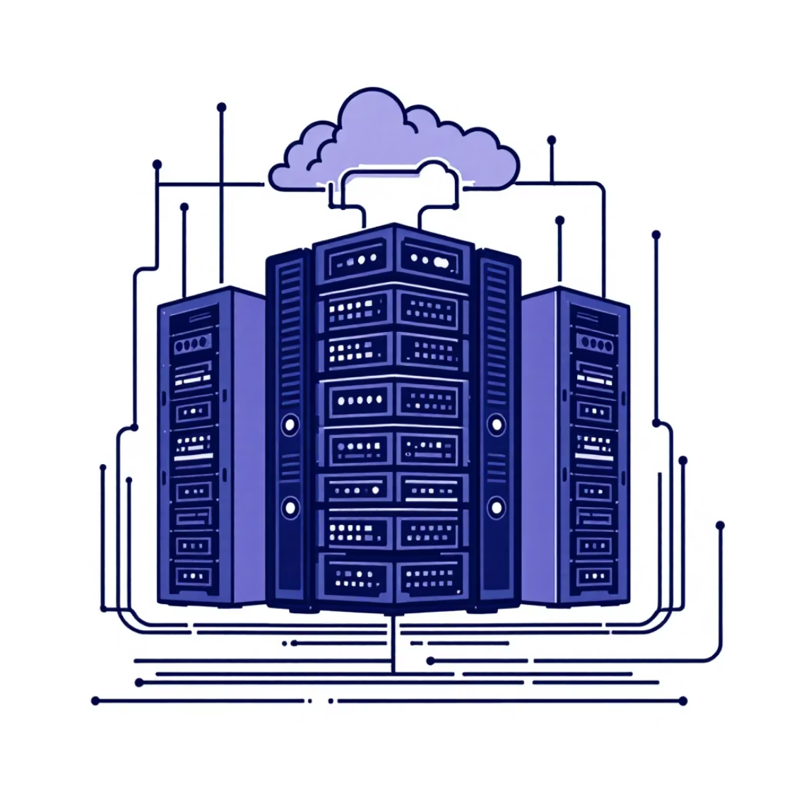
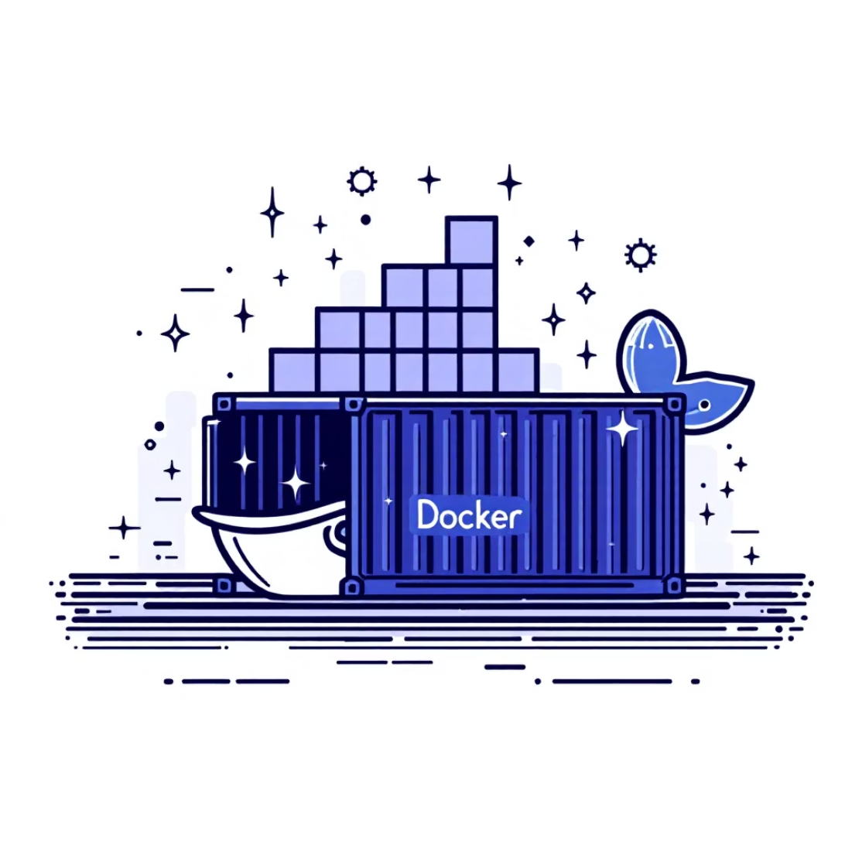

Marco Teórico y Fundamentos
De la Máquina Virtual al Contenedor
Virtualización Tradicional (VMs)
Virtualización Ligera (Docker)
Aislamiento total con Hardware virtualizado.
Aislamiento a nivel de procesos.
Sistema operativo (OS) completo por máquina.
Comparte el kernel del OS anfitrión.
Alto consumo de recursos (RAM y disco).
Mínimo consumo de recursos, despliegue instantáneo.
Docker Compose: Herramienta para definir y ejecutar aplicaciones multi-contenedor. Simplifica la orquestación local.
NGINX Reverse Proxy: Actúa como intermediario, recibiendo peticiones en localhost:8000 y dirigiéndolas a los contenedores apropiados según la URL (location).

Slide 3
Orquestación Multi-Servicio
El Archivo docker-compose.yml
version: "3.8"services: nginx-proxy: image: nginx:stable-alpine # usamos una imagen ligera de nginx container_name: tp_nginx_proxy restart: always ports: - "8000:80" # mapea el puerto 8000 del host al puerto 80 del contenedor volumes: # monta el archivo de configuracion personalizado de nginx - ./nginx/default.conf:/etc/nginx/conf.d/default.conf:ro # monta el directorio de contenido web para que nginx acceda a el - ./web_content:/usr/share/nginx/html:ro networks: - webnetnetworks: webnet: driver: bridge
1
Definición de Servicios
Se define el único servicio nginx-proxy, que gestiona todo el tráfico. El contenido se accede mediante Volúmenes.
2
Mapeo de Puertos
El puerto 8000 del host se enlaza al puerto 80 del contenedor NGINX (punto de entrada principal).
3
Uso de Volúmenes (Volumen Mounting)
Se comparten las carpetas locales de configuración y contenido (./nginx, ./sites/*) con los contenedores. Esto permite cambios rápidos sin reconstruir imágenes.

Slide 4
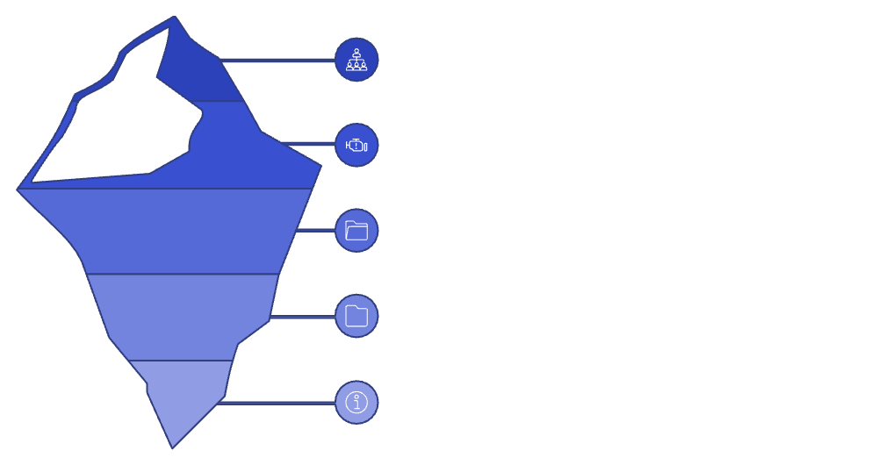

El Cerebro del Reverse Proxy
Directivas location en NGINX
La configuración de NGINX define las reglas para enrutar el tráfico entrante a las ubicaciones de archivos estáticos dentro del contenedor.
server { listen 80; server_name localhost; # directorio raiz donde nginx buscara los archivos root /usr/share/nginx/html; # redireccion para la ruta /home location /home { try_files /home.html =404; } # redireccion para la ruta /user location /user { try_files /user.html =404; } # redireccion para la ruta /info location /info { try_files /info.html =404; } # bloque por defecto (ejemplo: si acceden a localhost:8000 sin path) location / { try_files /index.html =404; }}
Incoming Request
NGINX Reverse Proxy
/home → static
/user → static
/info → static
Cada location define una URL específica (/home, /user, etc.).
La directiva try\_files busca el archivo estático (home.html, etc.) dentro del directorio raíz (root) que fue montado por el volumen.
Esto permite servir múltiples sitios desde un único punto de entrada (el puerto 8000).

Slide 5



Ejecución y Verificación
Despliegue y Resultados Funcionales
Con un simple comando, se construyen y levantan todos los servicios definidos en el Compose file.
$ docker compose up -d[+] Running 2/2 ⠿ Network integrador_webnet Created ⠿ Container tp_nginx_proxy Started
Las tres rutas URL sirven su contenido estático respectivo, demostrando el correcto enrutamiento del reverse proxy.

Slide 6

Conclusiones Finales
Aprendizajes Clave y Aporte Metodológico
Eficiencia y Rendimiento
La contenerización ofrece un bajo consumo de recursos, ideal para entornos de desarrollo y pruebas rápidas.
Modularidad del Código
Cada sitio web estático (o microservicio potencial) está aislado, facilitando la gestión y escalabilidad individual de los componentes.
Dominio del Despliegue
Se demostró el control total sobre la capa de red y la arquitectura de distribución de tráfico mediante el uso de NGINX como punto central.
Aporte Personal
La implementación demuestra un análisis crítico al consolidar múltiples 'sitios' en un único contenedor y puerto (localhost:8000), replicando la eficiencia de un edge router en un entorno local." (Esto demuestra que no fue una simple repetición de fuentes ).

Slide 7

¡Gracias por su atención!

